Slide 1
ELECTRECORD
08.10.2022

Slide 2
90 DE ANI DE MUZICĂ
Pe 8 octombrie am fost invitați să descoperim Casa de discuri Electrecord prin: tururi ghidate în studiourile electrecord , expoziții cu viniluri vechi și echipamente de înregistrare, lansarea-conferință a cărții Electrecord 90.
Casa de discuri Electrecord este una dintre instituţiile culturale esenţiale ale statului român, care tezaurizează înregistrări audio – multe cu titlu de “Arhivă de aur” – din anii 40 încoace. În 2022, se împlinesc 90 de ani de la înfiinţare (la început a multiplicat înregistrări străine) şi 85 de ani de la efectuarea primelor înregistrări proprii. După război, fosta Societate Anonimă Română a fost naţionalizată şi a continuat să producă şi să distribuie înregistrări audio, consacrându-se alături de Radiodifuziunea Română ca cea mai bogată fonotecă de muzică românească (cu zeci de mii de titluri din toate subgenurile muzicale, teatru, poveşti pentru copii etc), lucrări din repertoriul naţional dar şi universal.
Evenimentul a avut loc la Sediul Electrecord pe Bulevardul Corneliu Coposu nr. 11, sector 3, București.:
-11:00 – 13:00 – Tur ghidat Electrecord pentru elevii liceelor partenere
-11:00 – 18:00 – Expoziție de viniluri vechi și echipamente de înregistrare
-17:00 – 18:30 – Conferință lansare carte Electrecord 90 – Cordul muzicii românești coordonată de Doru Ionescu. Invitați conferință: Cornelia Andreescu, Doru Iuga, Doru Ionescu, Octavian Ursulescu, Mircea Vintilă
Elevii Liceului Teoretic Lucian Blaga din Constanța, din clasele VI- XII, au fost încântați să descopere secretele unui studio atât de important pentru cultura muzicală românească și au rămas cu amintiri de neuitat și nu au plecat fără amintiri palpabile, achiziționându- și de la târg, discuri de vinil și casete. În plus, au primit cartea „ Electrecord 90- Cordul muzicii românești” cu autograful scriitorului.

Slide 3
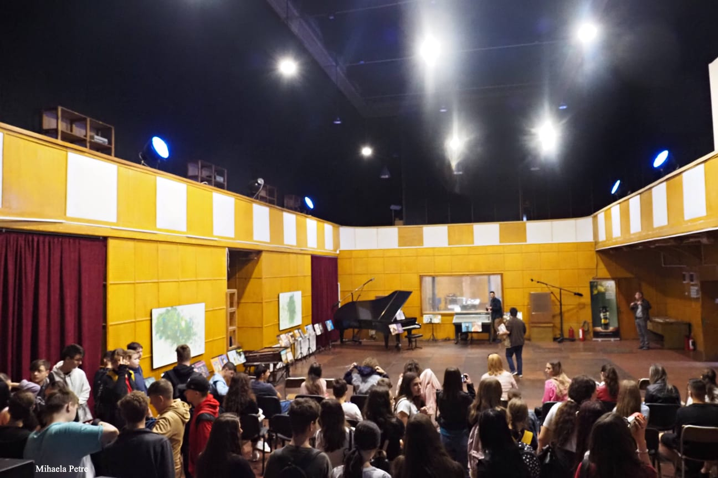
Mulțumim , Cornelia Andreescu, Doru Iuga, Doru Ionescu, Octavian Ursulescu pentru poveștile minunate cu care ne-ați încântat și pentru lecțiile importante pe care le- am învățat din prezentările dumneavoastră!
Mulțumim Beatrice Popescu, coordonator eveniment , pentru invitație!
Profesori însoțitori: prof. Avanu victoria Alina, prof. Staicu Loredana, prof. Zamfir Andreea

Slide 4
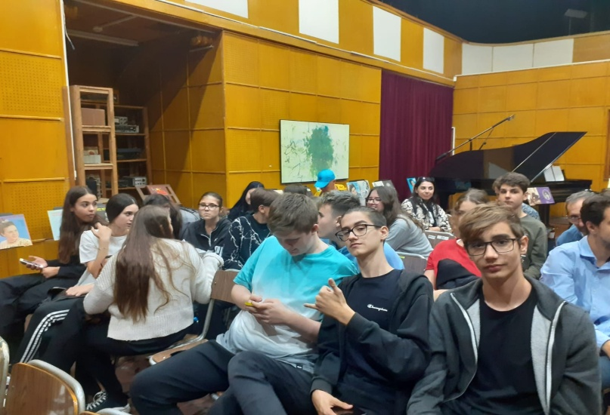
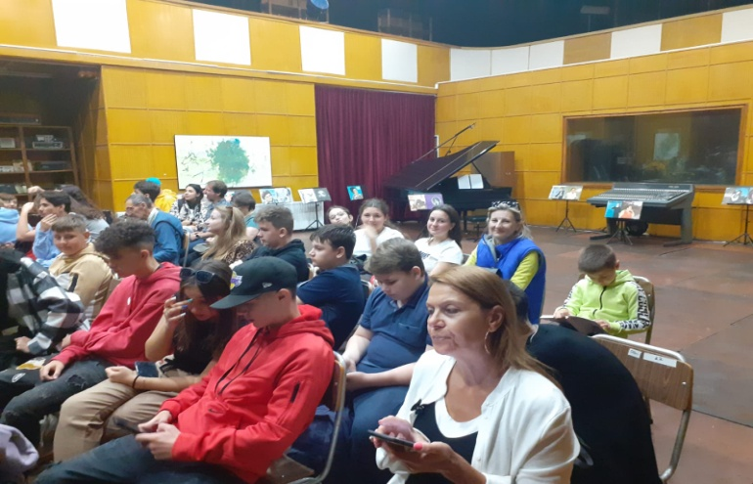
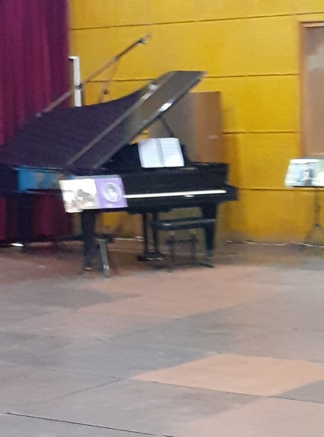
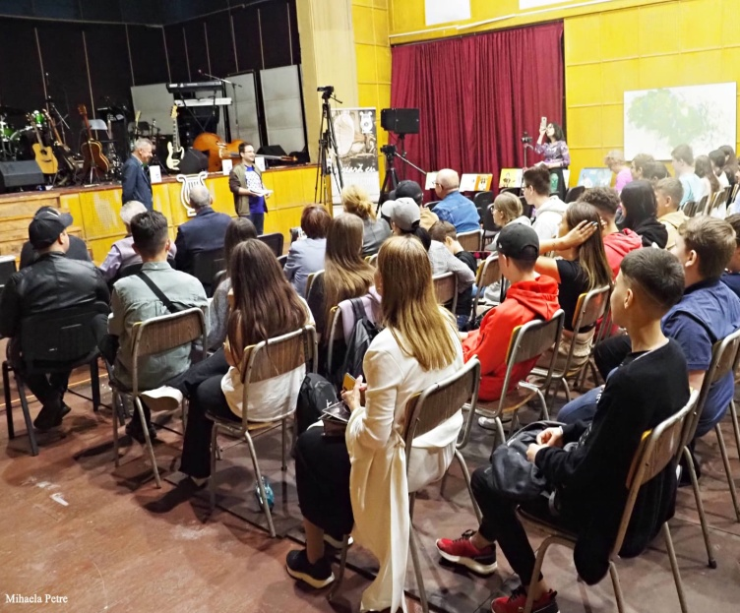
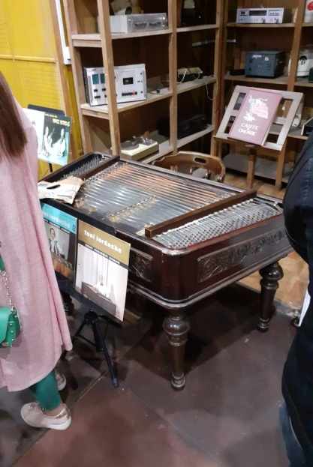
Galerie foto

Slide 5
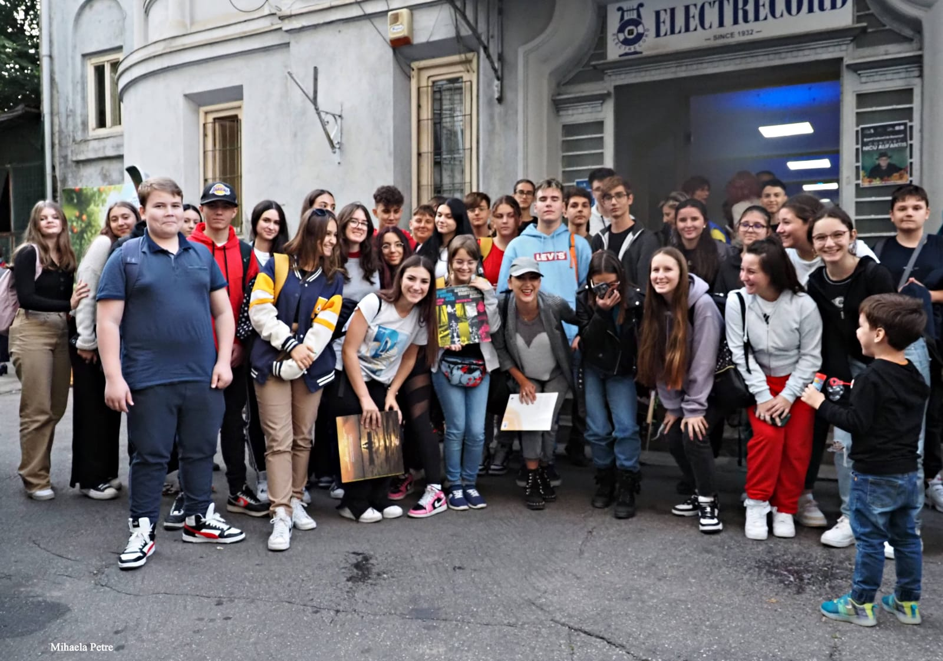

Slide 6
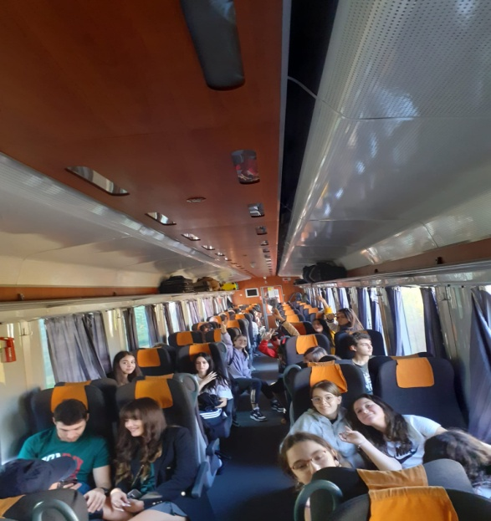
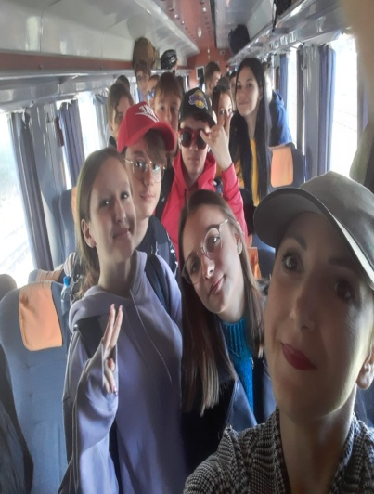
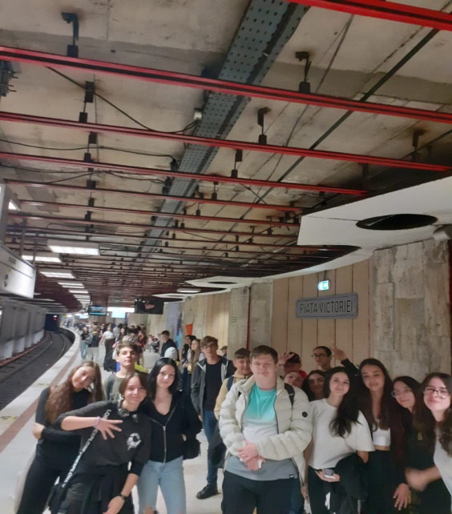
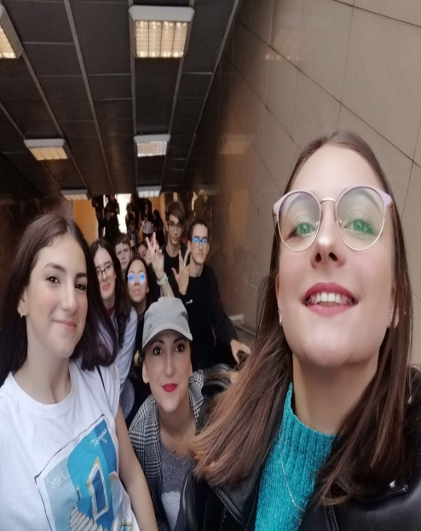
Drumul
Cu trenul
Cu metroul
În tren elevii au jucat jocuri de rol, au citit și astfel timpul a trecut foarte repede ☺
Pentru majoritatea elvilor, folosirea metroului ca mijloc de transport în comun a fost o noutate și o experiență frumoasă.

